Slide 1
新南國小107年度
社 區 生 活 營
成果報告

Slide 2
新南國小106學年度
第二期社區生活營
個別諮商輔導
親職講座
資源整合
一
二
三

Slide 3
一、個別諮商輔導
本校依孩子狀況之急迫性及嚴重性，家庭經濟因素及導師、家長回報之狀況，安排孩子個諮輔導時間及次數，期能讓孩子及早接受協助；心理師利用遊戲治療方式輔導個案，希望個案問題能獲得解決。本期服務學生人數為四人，分布年級及身分如下表：
年級 | 六 | 六 | 六 | 六
身分 | 關係霸凌人 | 人際互動困難 | 人際互動困難 | 泛自閉症 疑似情障

Slide 4
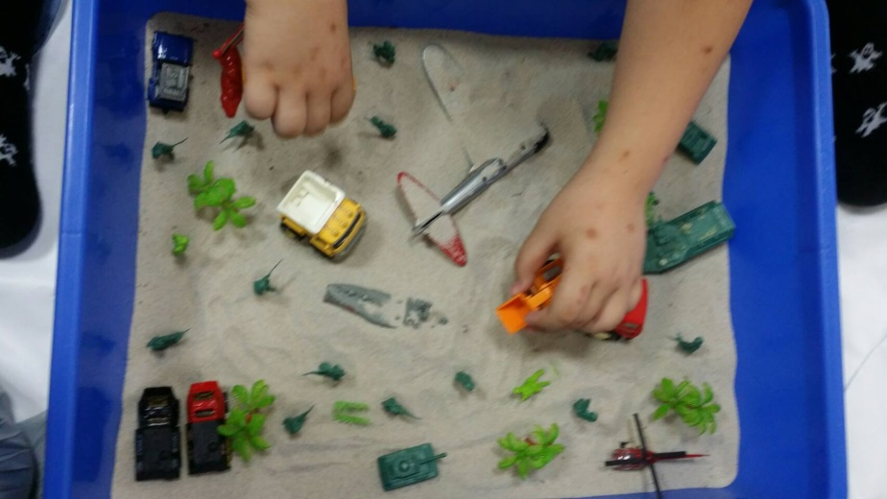
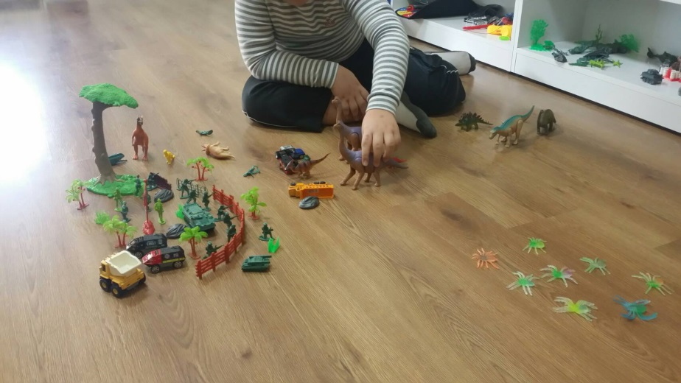
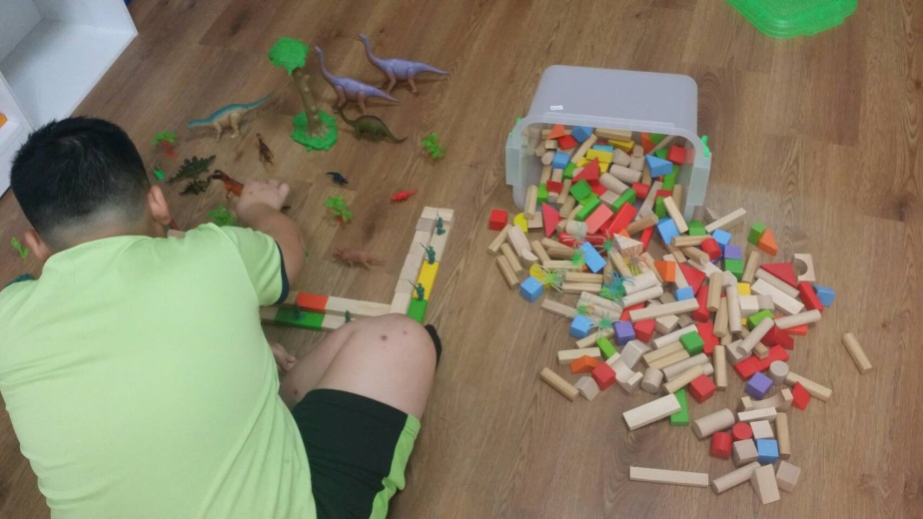
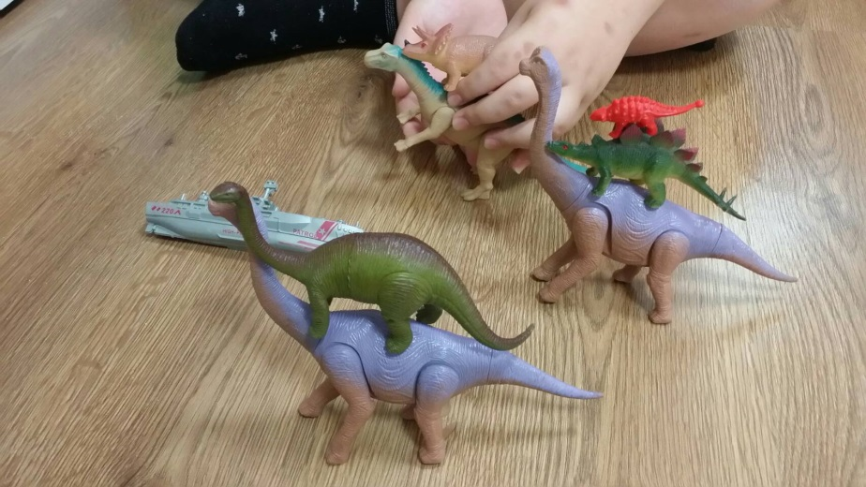
一、個別諮商輔導

Slide 5
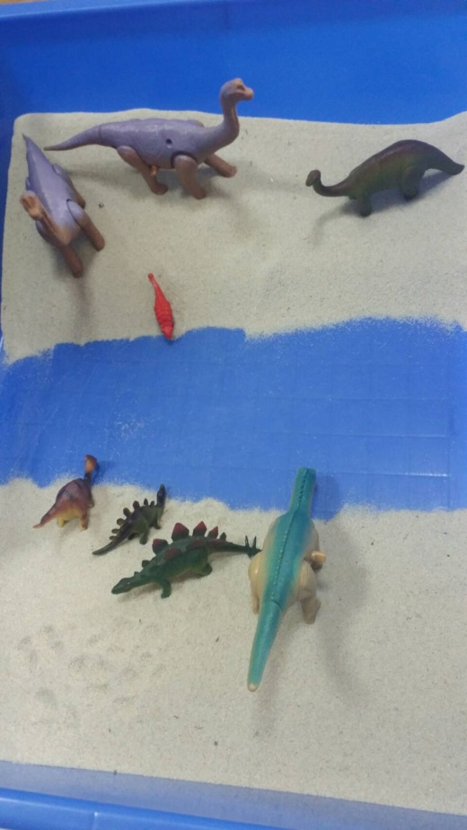
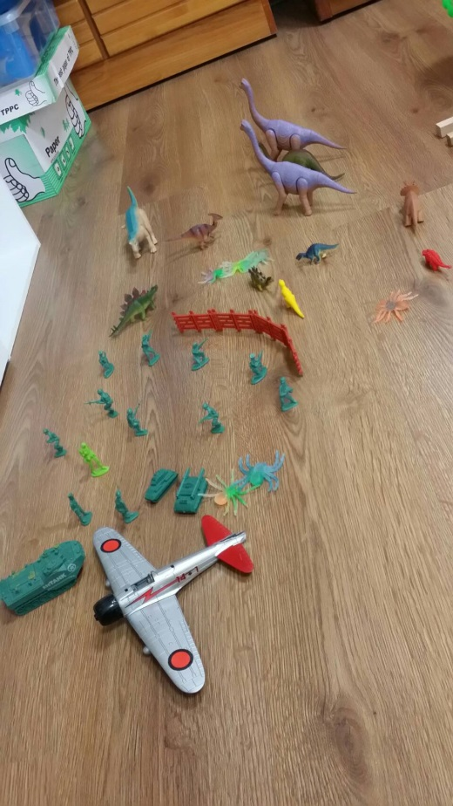
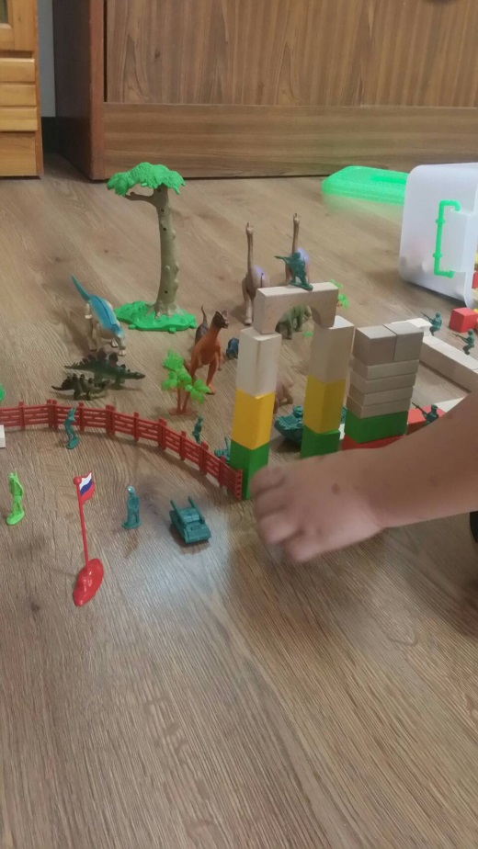
一、個別諮商輔導

Slide 6
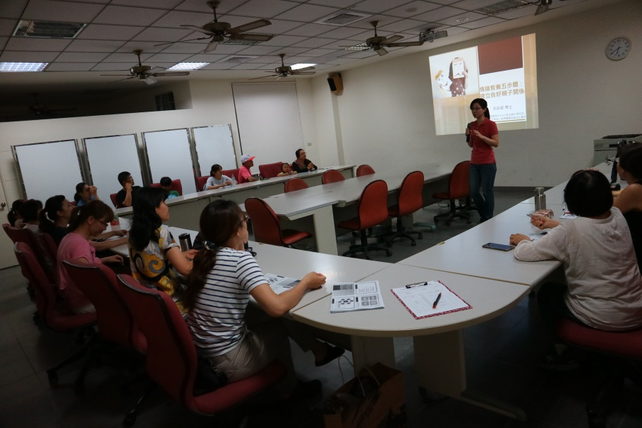
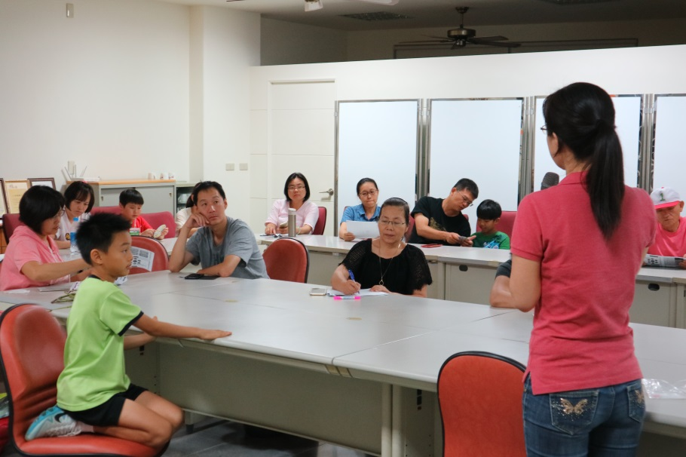
二、親職講座
本期邀請日安心理健康中心 心理治療所副所長吳詠葳博士主講【情緒輔導五步驟】，讓家長了解什麼是情緒輔導？在家中該如何進行？吳副所長不藏私傳授情緒輔導五心法，並分享自身教養孩子的經驗，讓家長與孩子之間的溝通無障礙，輕鬆上手。

Slide 7
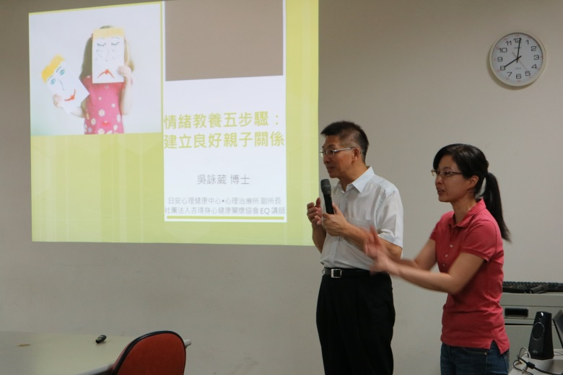
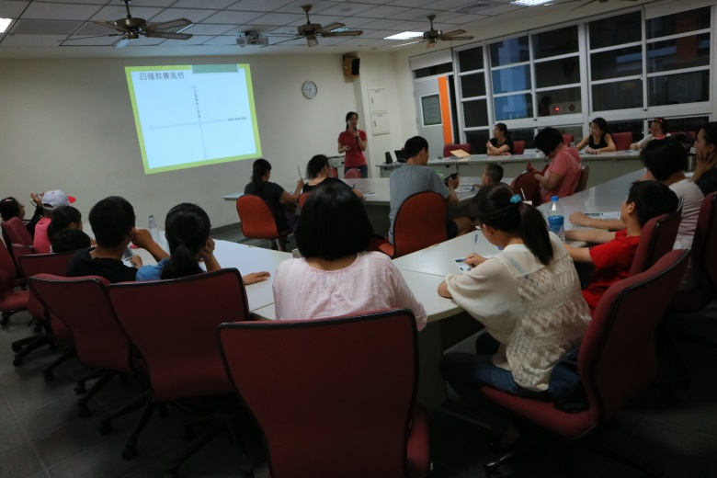
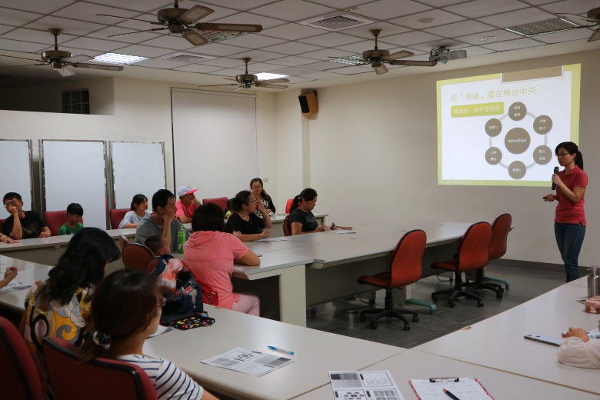
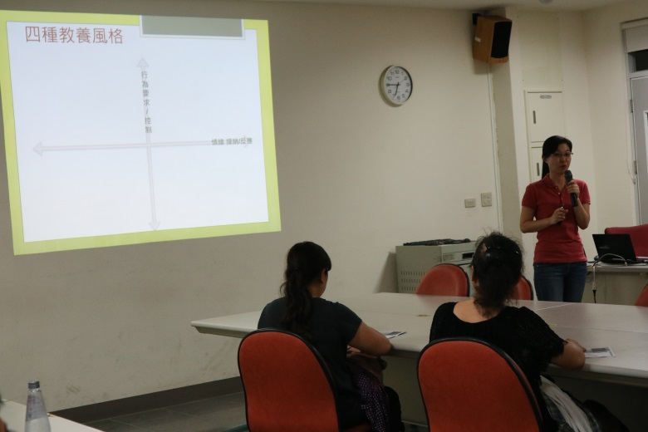
二、親職講座

Slide 8
三、資源整合
結合家庭教育中心、教育優先區計畫及本校母親節感恩敬孝月活動，讓孩子們獲得心靈上的滿足與成長，下表為本校106學年度的活動安排：
場次 | 日期／時間 | 主題簡介 | 合作單位
一 | 3/30(五)~5/11(五) 感恩教孝月活動 | 1.【感恩學習單】一年級「拍拍全家福，一起曬幸福」、二年級「感恩要大方說出口」、三年級「總鋪師~我家的菜最特別」、四年級「感恩支票」、五年級「尋根記~創意家譜」以及六年級「最熟悉的陌生人」讓家長和孩子一起完成，分享彼此感受與鼓勵。 2【感恩電子賀卡、影片製作】透過學校資訊課指導學生製作感恩電子卡(四年級)、感恩動畫影片(五年級)。將學生作品置於校網，家長可下載，透過line傳遞感恩情。 | 新南國小 輔導室/資訊組
二 |  | Ibook愛媽咪新南星光圖書館 邀請家長帶著孩子一同來新南國小圖書館分享各家最愛好書，展開一場豐盛的「閱讀饗宴」。家長帶著家中的小寶貝，一同走進新南國小星光圖書館，展開一場奇幻的親子共讀時光，品味每道不同的閱讀佳餚！ | 新南國小 輔導室/教務處
三 |  | 生命體驗活動~護蛋總動員 為了讓三、四年級的孩子對母親節有更深層的體認，特別進行兩天護蛋活動，每位孩子都幫自己的蛋寶寶命名，並且細心呵護，不管是上廁所或科任課都蛋不離身，雖然十分辛苦，但孩子們透過這個活動，不但體會到母親懷胎十月的辛勞，也感受到母親對自己無微不至的愛。 | 新南國小 輔導室
四 | 4/30(一) 感謝郵您，愛家傳真情 | 「感謝郵你，愛家傳真情」 搭配家庭教育中心所設計之愛家傳真情卡片，讓孩子寫下對家人的感恩與祝福，讓孩子在五月感恩教孝月分中，寄送出對家人最真誠的感謝。 | 新南國小 輔導室
五 | 5/7(一)8:00~10:00 安德烈食物銀行 集食行善、幸福一日捐 | 集食行善●幸福一日捐 全校總動員，串聯起師生家長的愛心，特別募集肉類罐頭和調理包，捐贈給安得烈食物銀行所幫助的弱勢家庭孩童成長。安得烈食物銀行羅紹和執行長也特別出席這場捐贈活動，他除了代表大台南地區805位受助孩童向學校師生及家長致上謝意外，也和全校師生分享安得烈所推廣的惜食與分享觀念。 | 安德烈食物銀行 輔導室
六 | 5/18(五)18:40~20:30 社區生活營親職講座 | 「情緒輔導五步驟」 什麼是情緒輔導？該如何進行呢？吳副所長不藏私傳授緒輔導五心法，讓您與孩子的溝通無障礙，輕輕鬆鬆就上手。 | 日安心理健康中心副所長 吳詠葳博士

Slide 9
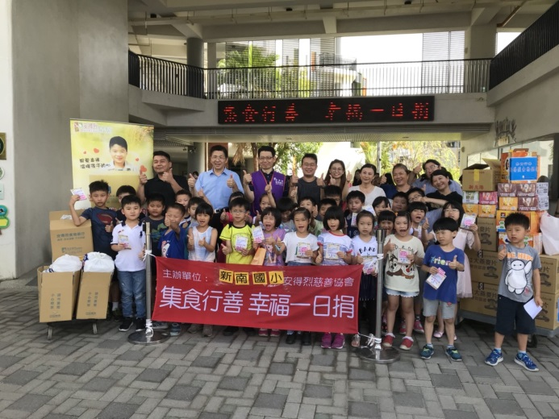
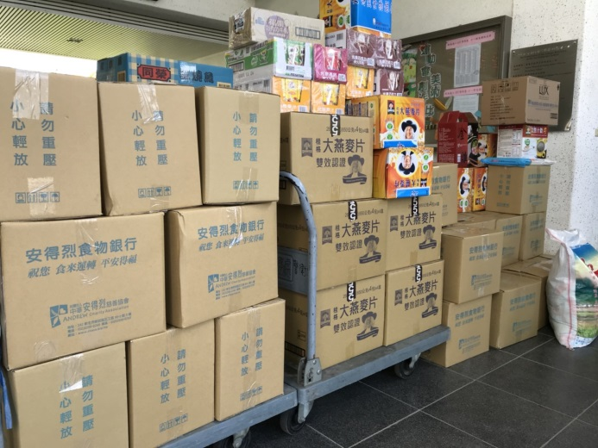
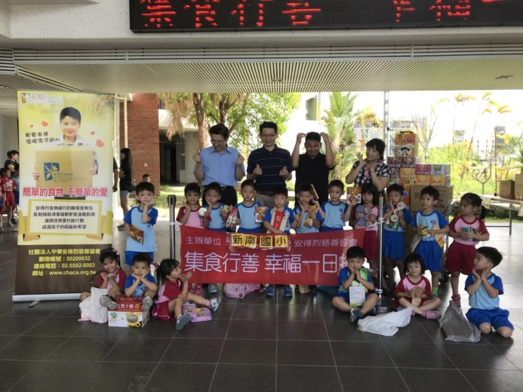
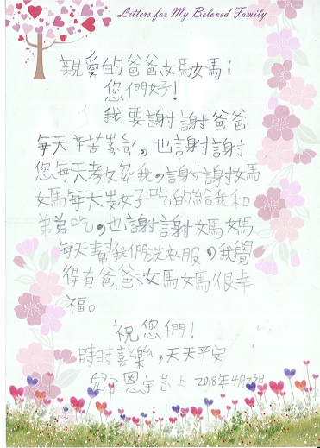
三、資源整合

Slide 10
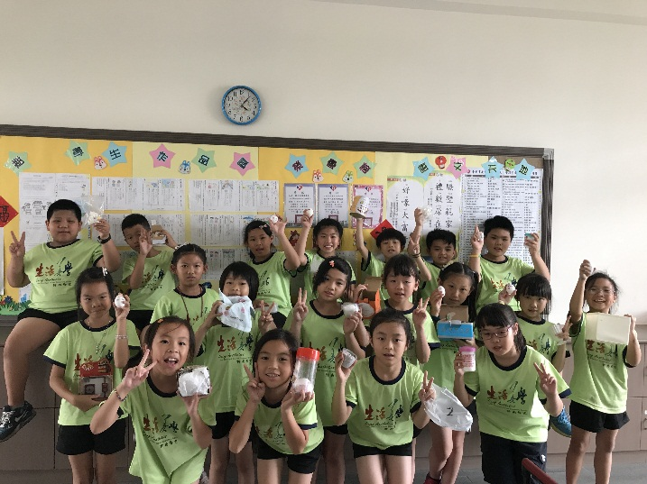
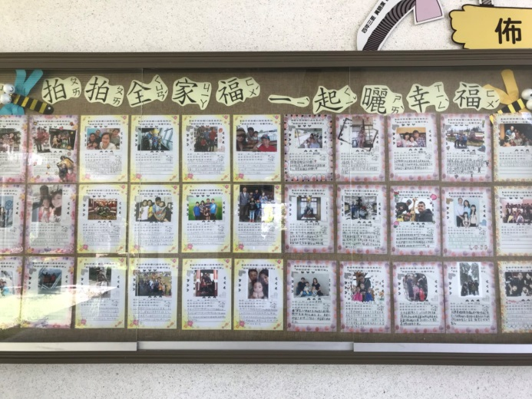
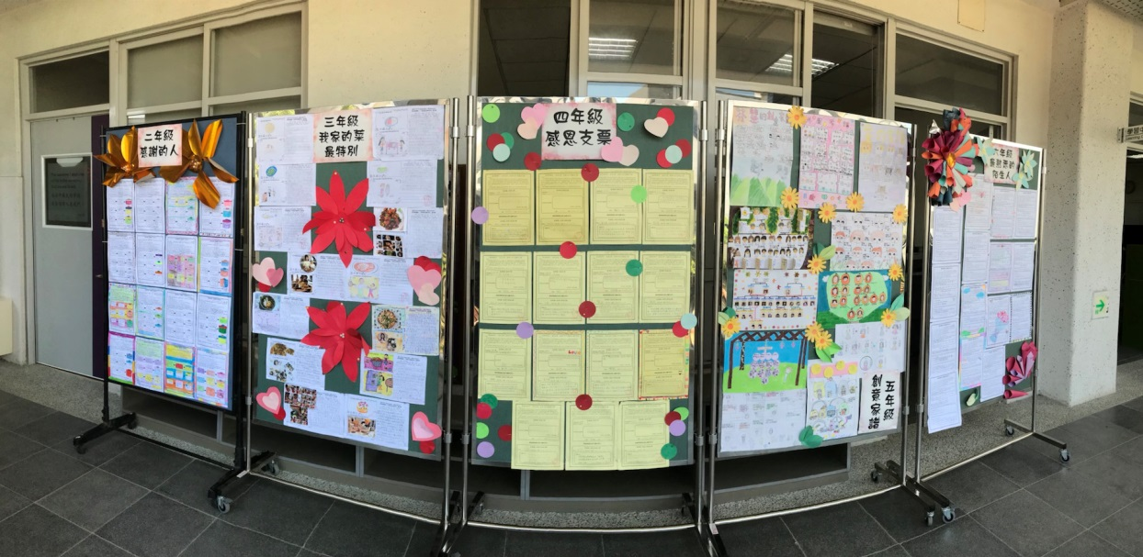
三、資源整合

